Slide 1
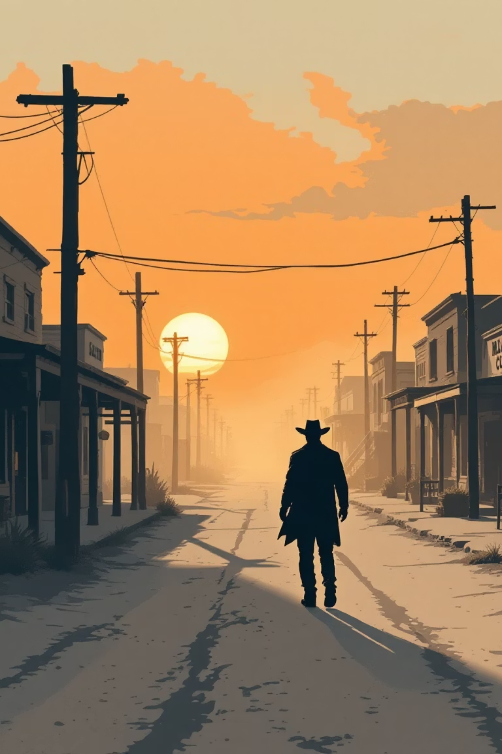
Игра на arcade ‘Letal Shot’
Автор: Молчанов Ярослав и Вишневский Артём

Slide 2
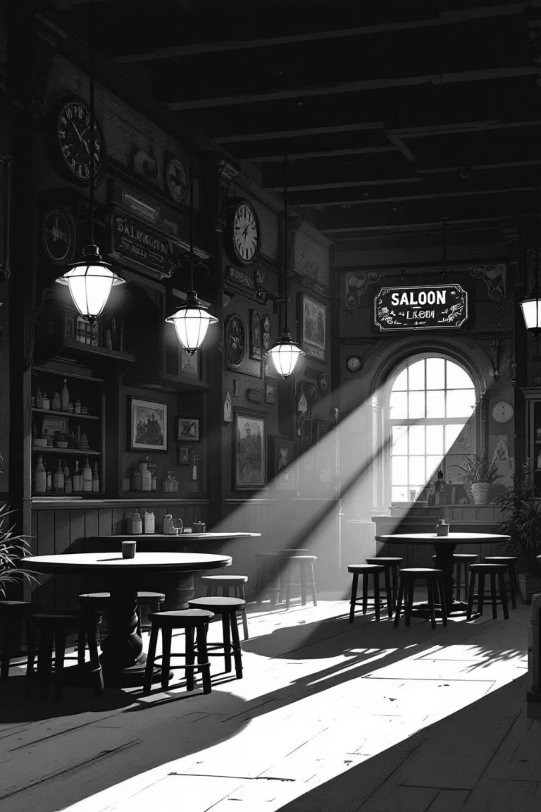
Почему именно 2D в стиле вестерн?
Атмосфера
Редкость формата
Вестерн даёт сильный эмоциональный фон: дуэли, пустые улицы и кинематографичные паузы.
2D — необычная форма исполнения, интересная для игроков и портфолио.
Python Arcade
Быстрая разработка, удобные API для спрайтов, звука и ввода.

Slide 3

Основы Python Arcade для 2D шутера
- Работа со спрайтами (Sprite).
- Ввод: мышь для прицеливания, клавиатура для перемещений.
- Звук: простые эффекты выстрелов и фоновая музыка.
Пример архитектуры: класс GameWindow, слои
спрайтов,состояния игры.
- Минимальный код стрельбы: создание пули, обновление позиции.

Slide 4

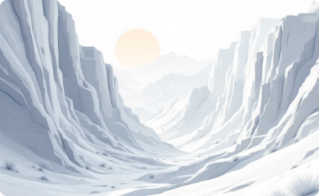
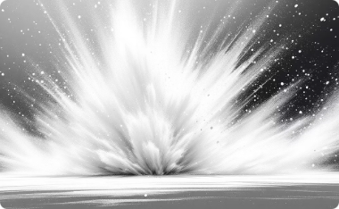
Визуальный стиль и атмосфера нашей игры
Персонажи
Фоны
Эффекты
Чёткие силуэты, контрастные силуэты и набор анимаций (поза, выстрел).
улицы, здания, горы на заднем плане.
Вспышка при выстреле

Slide 5

Проблемы с которыми мы столкнулись
Проблемы: Отсутствие нормальных картинок для анимаций и не только. Проблемы с масштабированием объектов. Проблемы с отрисовкой объектов в правильном порядке.

Slide 6
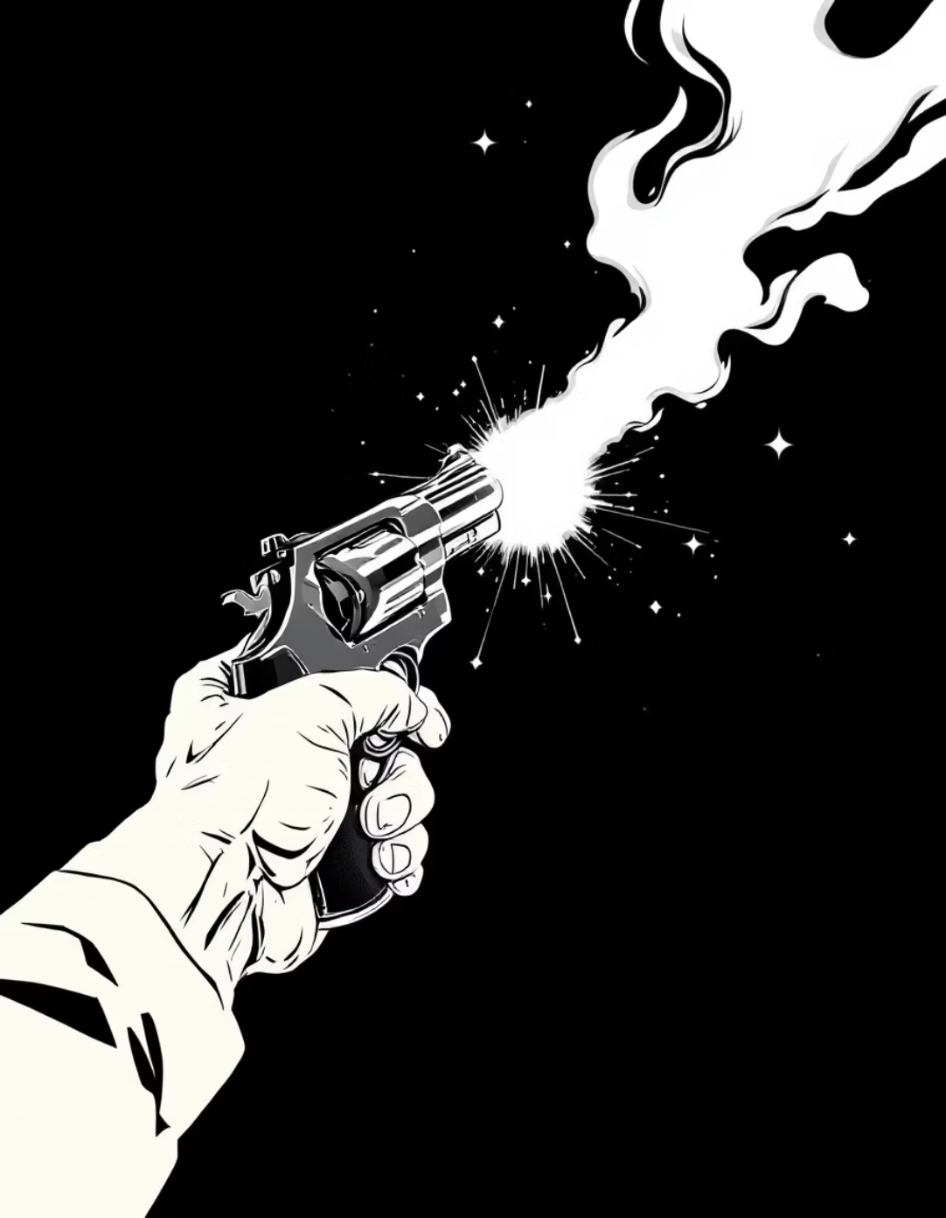
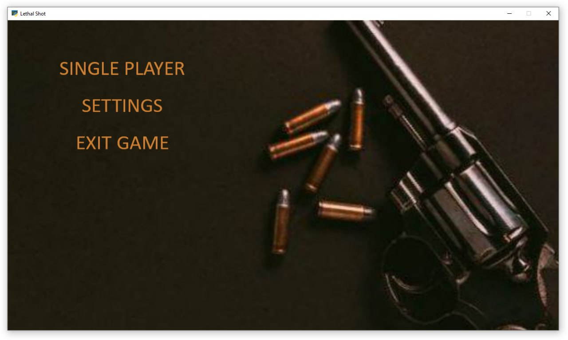
Управление и взаимодействие
Мышь: прицеливание и огонь.
Инвентарь: патроны, здоровье

Slide 7
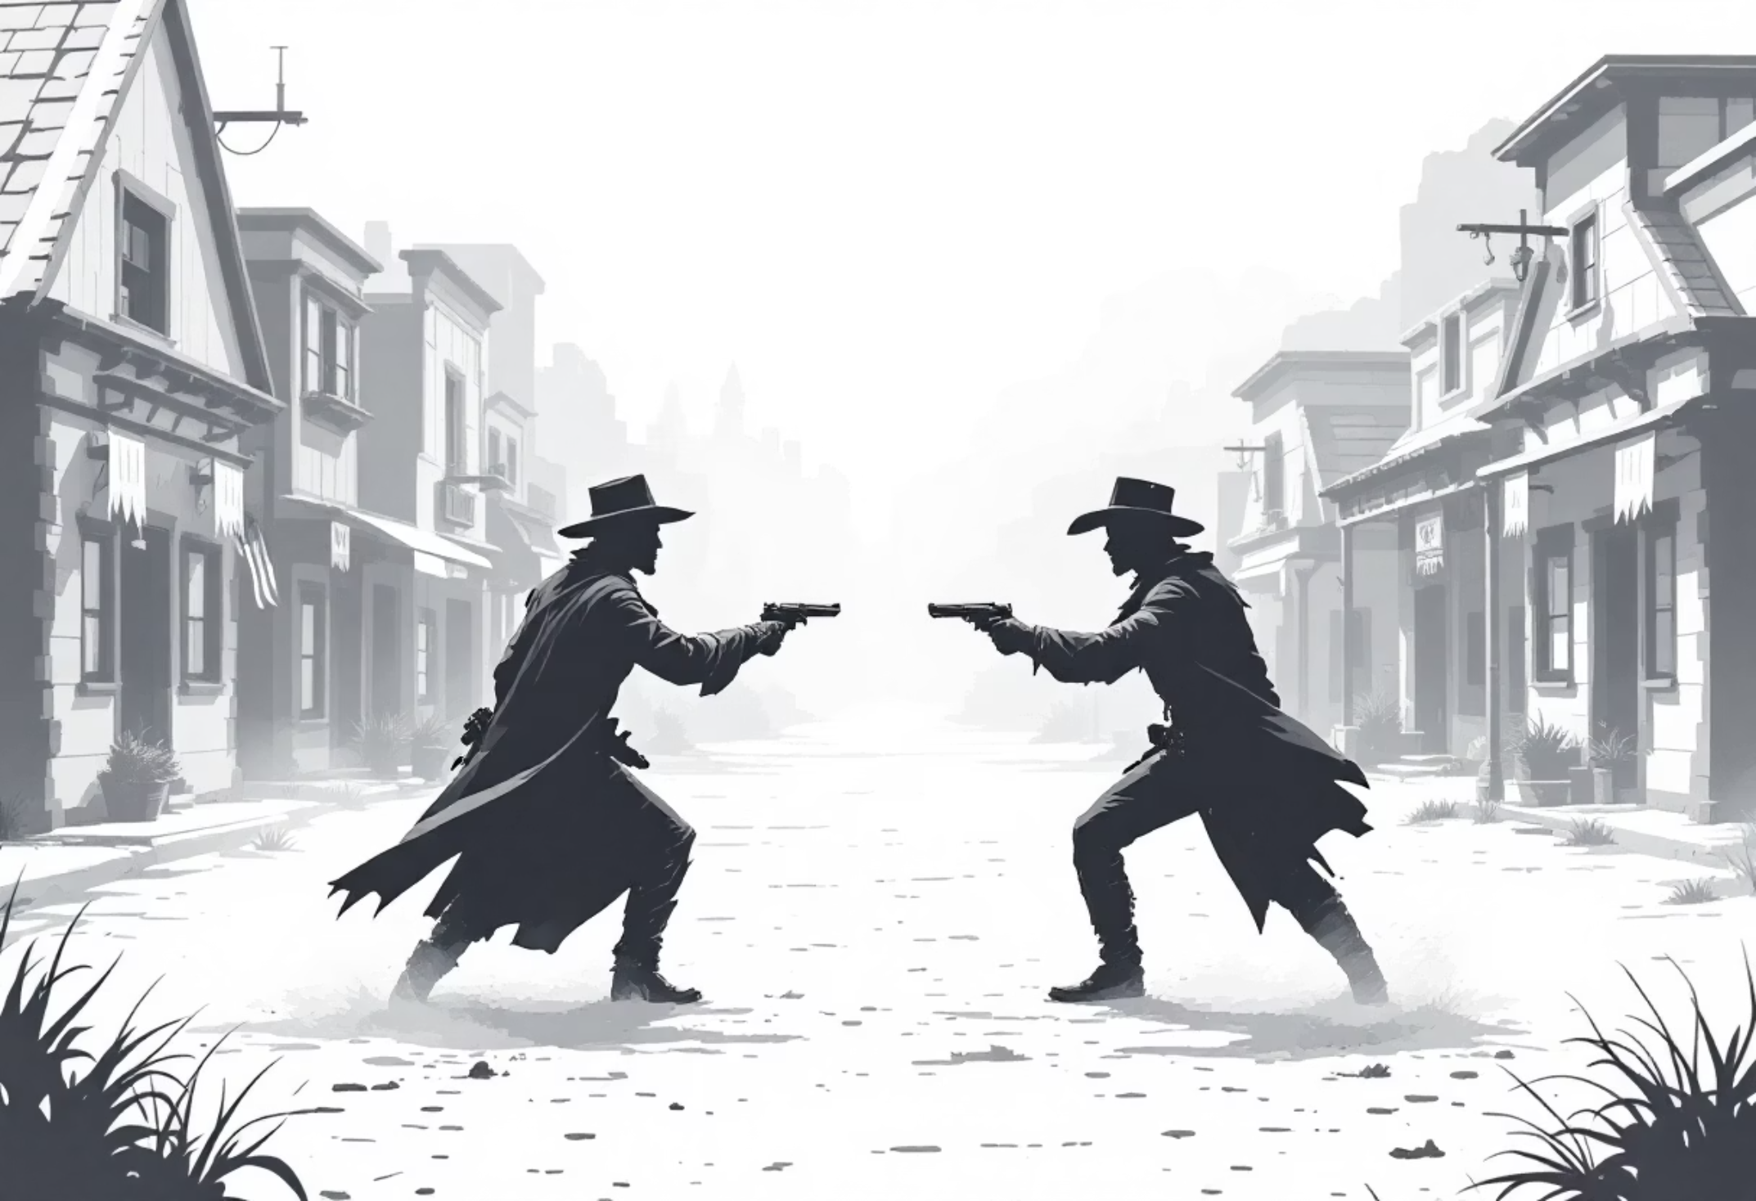
Планы развития и улучшения
Турниры и локальный мультиплеер (split-screen / hotseat).
Физика пуль: баллистика, рикошеты, укрытия.
Расширение контента: новые карты, враги, режимы и редактор уровней.

Slide 8
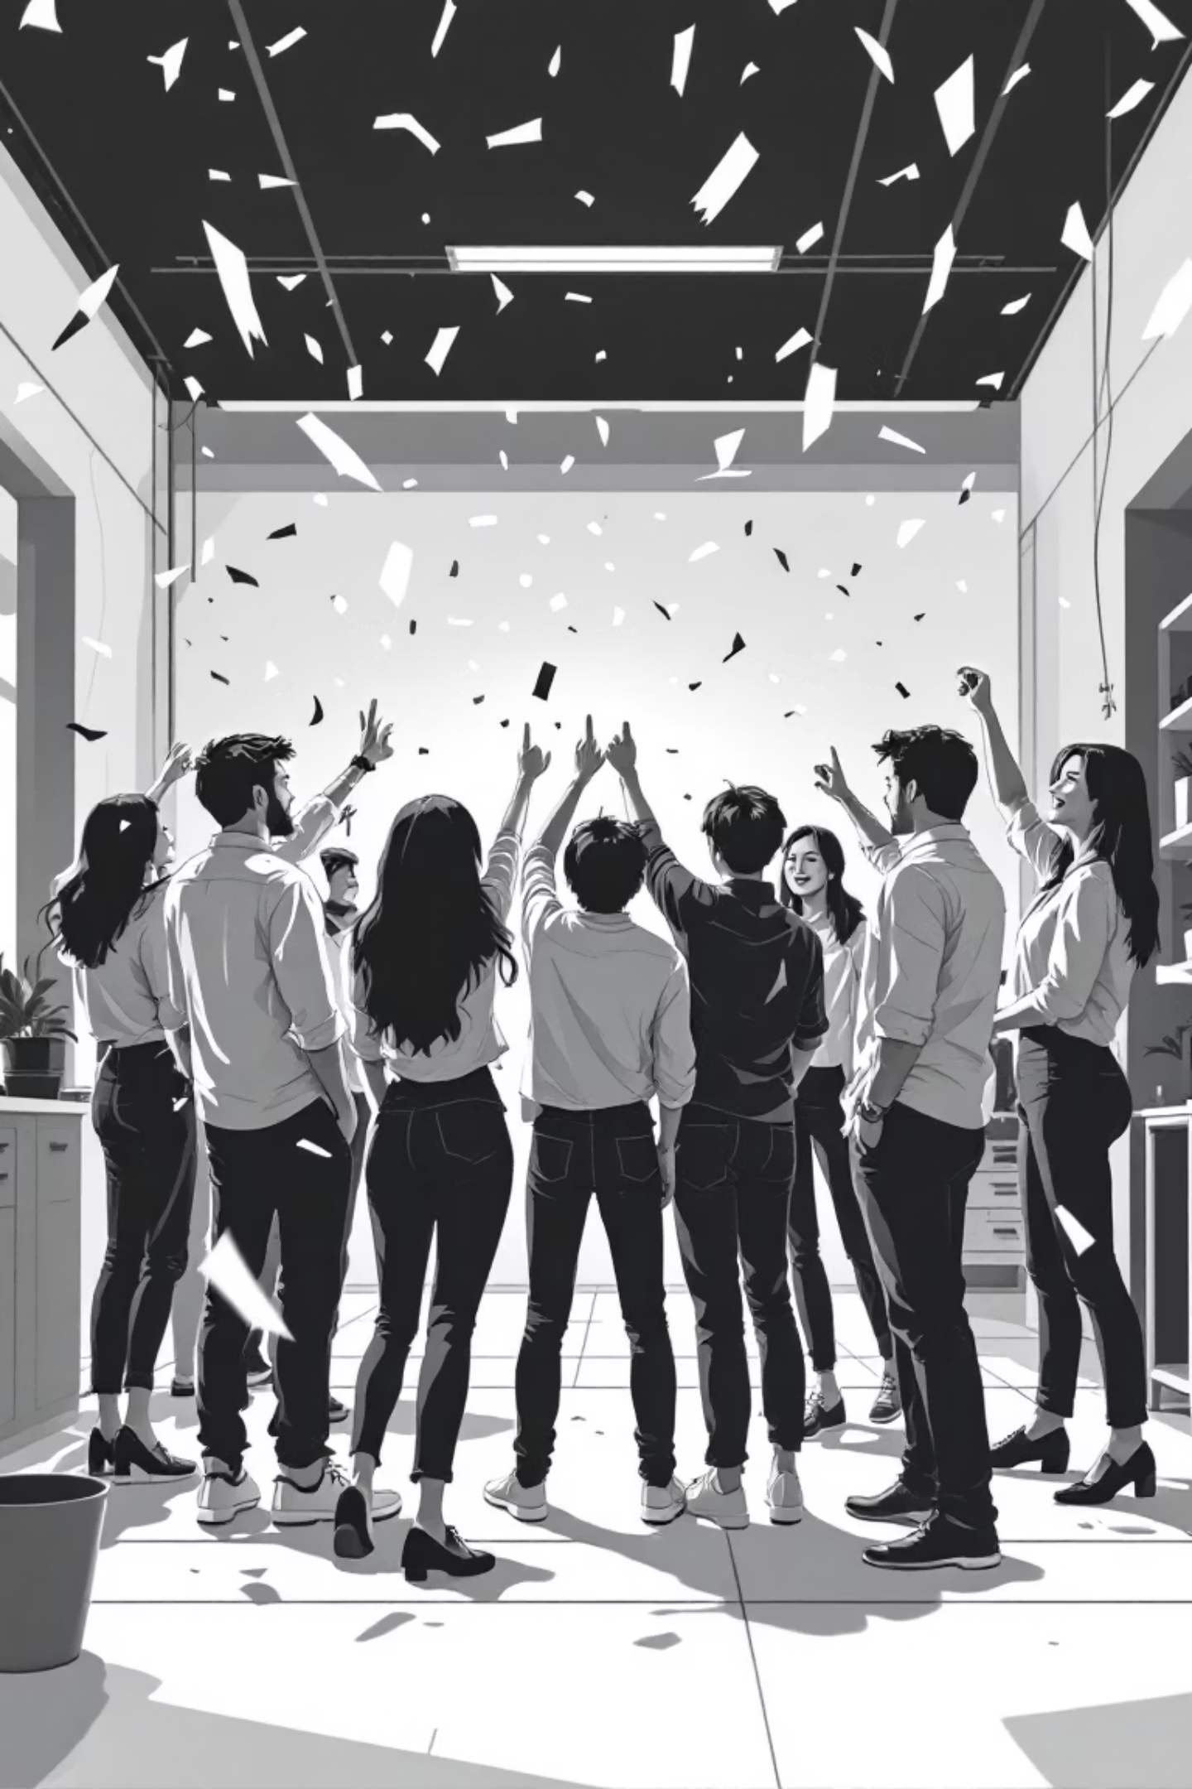
Итог
2D вестерн на Python Arcade — реализуемая и выразительная идея: быстрый прототипинг, сильная атмосфера, интересный геймплей и отличная возможность расширения.

Slide 9
